Slide 1
승인관리 > 상품승인

Slide 2
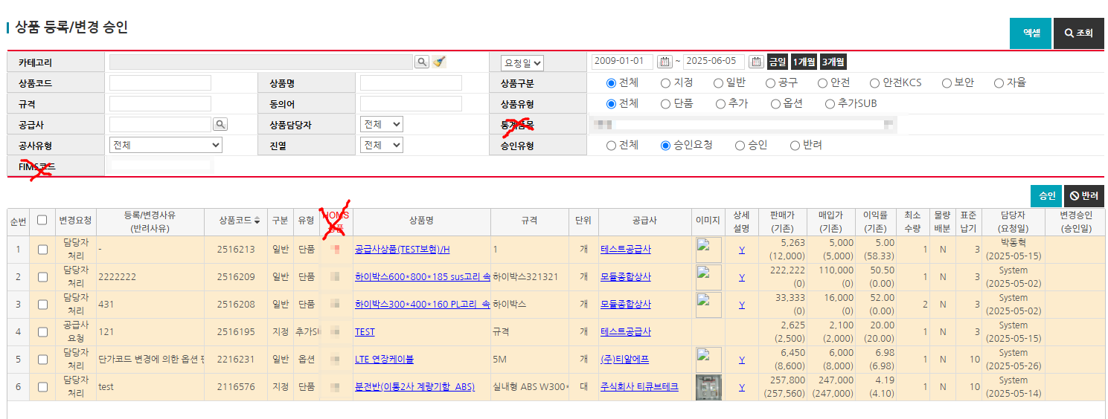
승인관리 – 상품승인 – 상품등록/변경승인 리스트
상품승인
NO. | Description
1 | 통계품목(mcgood - meterial) 컬럼 삭제
2 | FIRMS 코드(mcgood – T_CODE) 컬럼 삭제
3 | HOMS 사용 안 함

Slide 3
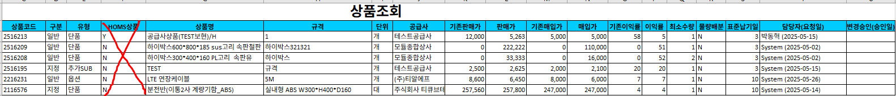
승인관리 – 상품승인 – 상품등록/변경승인 엑셀
상품승인
NO. | Description
1 | HOMS 사용 안 함

